Slide 1
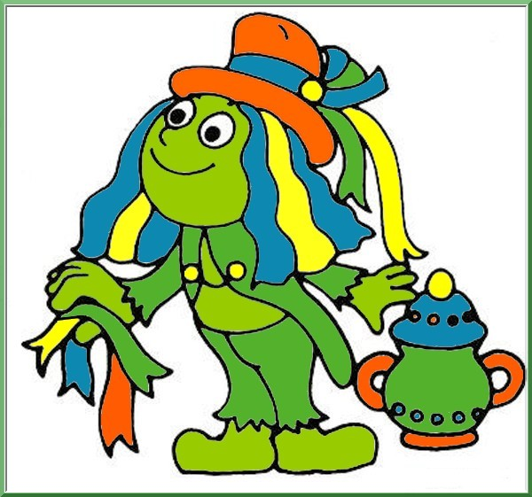
VODNÍKOVE KRÁĽOVSTVO
AUTOR: Martina Kostelná

Slide 2
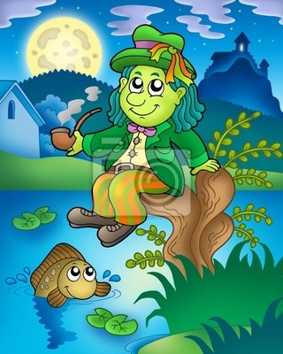
Kde bolo, tam bolo, za siedmymi horami a siedmymi dolinami, žil pri rybníku vodník Čľupko.
Najradšej sedával na starej vŕbe, ktorá sa skláňala nad jazierkom, akoby ho ochraňovala. Vodník si na vŕbe pripadal, ako kráľ na tróne. Jazierko bolo jeho kráľovstvom. Zvieratká v jazere a pri ňom boli vodníkovi kamaráti. Mal ich rád. Bolo mu s nimi veselo.

Slide 3
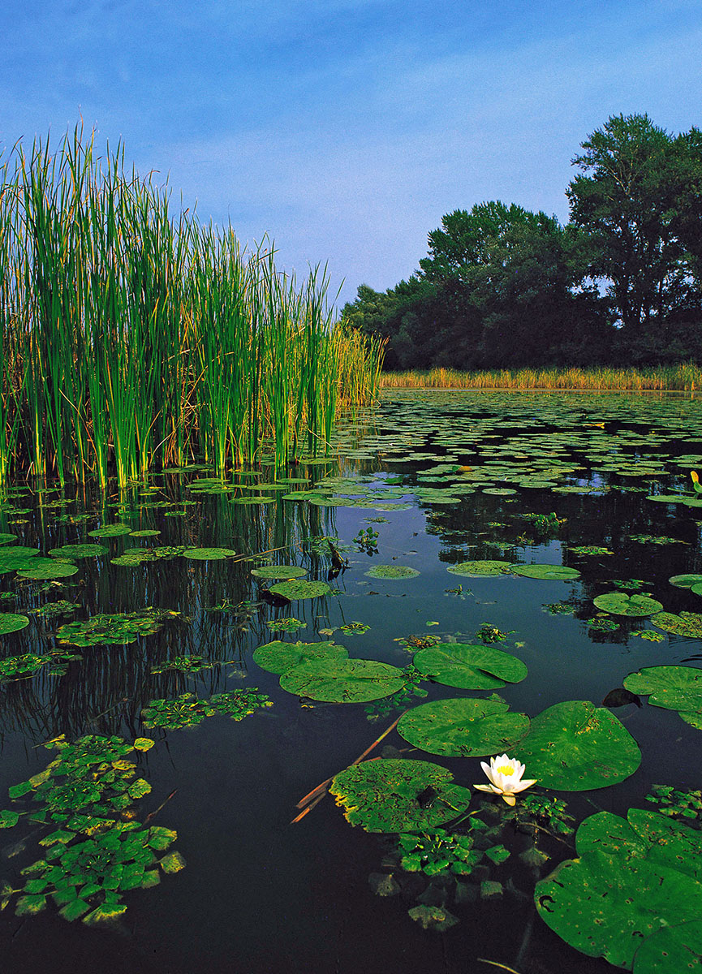
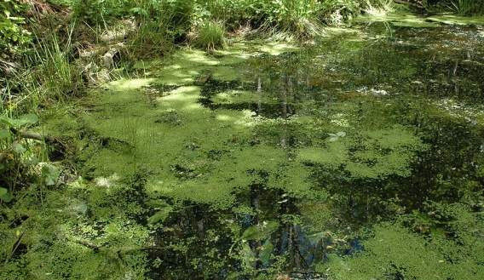
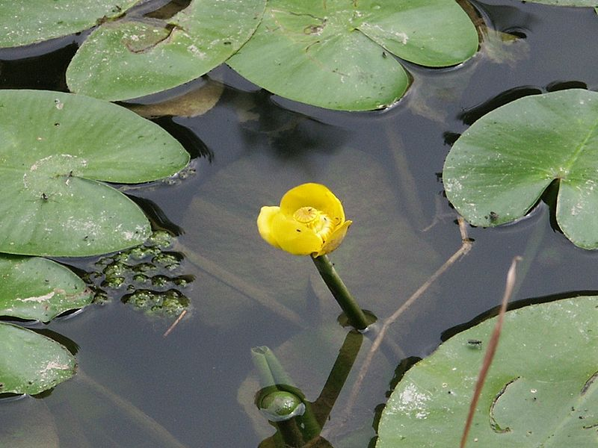
Jazierko bolo krásne. Plné vodných tráv a kvetov.
VODNÁ TRÁVA
ŽABURINKA
LEKNICA ŽLTÁ
LEKNO

Slide 4
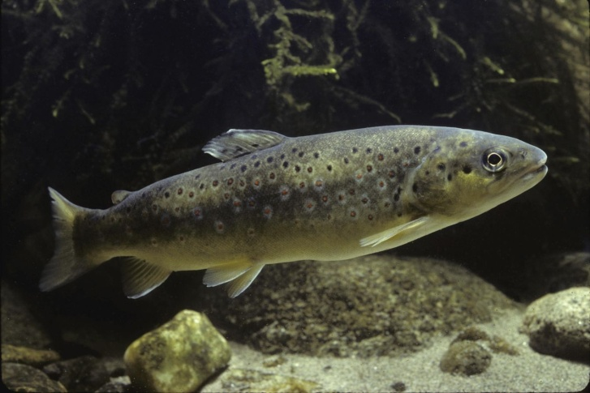
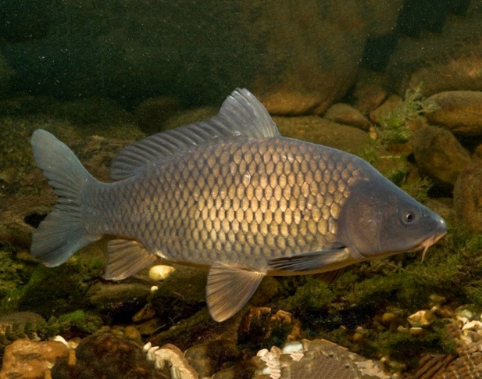
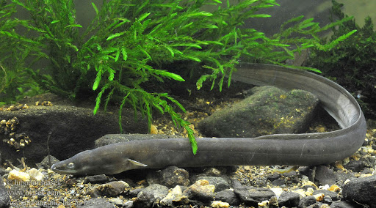
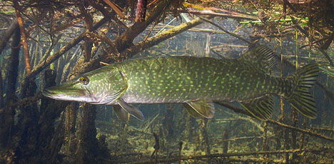
Vo vodičke plávalo veľa rýb. S nimi sa vodník nemohol porozprávať, lebo rybám sa rozprávať nechcelo. Chceli sa iba hrať na naháňačku. Ryby vedia rýchlo plávať. Chvost používajú ako kormidlo. Vodníka Čľupka popreháňali po celom jazierku hore, dole. A keď sa im už naháňať nechcelo, ukryli sa pod kameň, alebo za vodnú rastlinu a vodník Čľupko ich hľadal.
Toľko rýb bolo v jazierku, že ani spočítať sa nedali. Najviac bolo kaprov, pstruhov, úhorov a šťúk.
PSTRUH
KAPOR
ÚHOR
ŠŤUKA

Slide 5
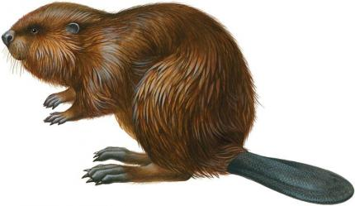
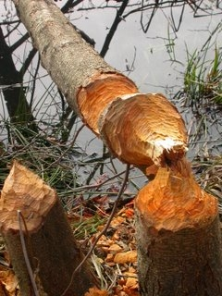
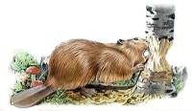
Vodník Čľupko mal v jazierku aj nezbedníka, ktorý rád obhrýzal kmene stromov, čo rástli blízko jazera. Bol to bobor Zlobor. Mal ostré a silné zuby. Na kraji jazierka si postavil bobrí hrad. Von vychádzal až večer, aby ho pri obrýzaní stromov nebolo vidieť. Vodníka Čľupka sa trošku bál. Hneď ako ho uvidel, radšej sa schoval.

Slide 6
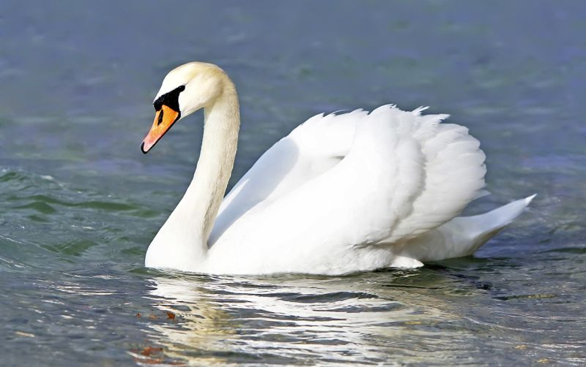
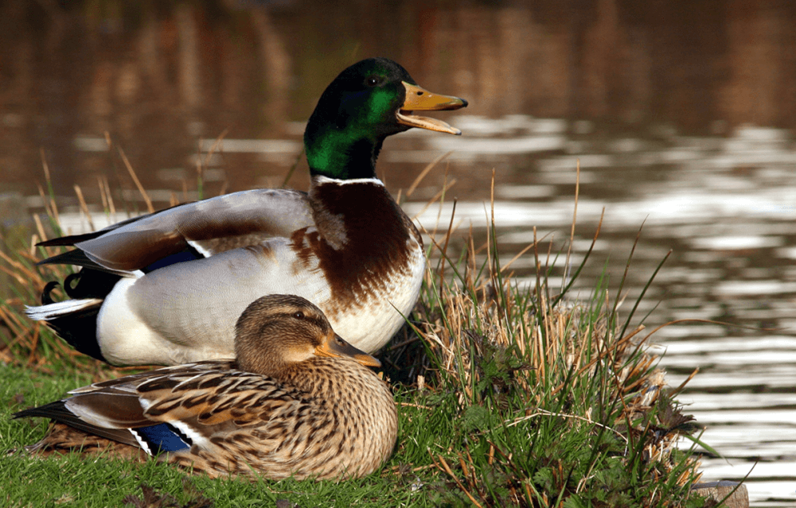
Cez deň sa vodník Čľupko najradšej pozeral na krásne labute. Ako vznešené princezné ladne plávali na vode, bielymi krídlami mávali vodníkovi na pozdrav.
Často počúval Čľupko „káč – káč“. To ho priateľské kačice a káčery zdravili, priali mu pekný deň. Káčery pekne farebne zladení sprevádzali na prechádzke po vode kačice. Tie neboli až také pekné, perie mali zladené do siva, aby ich nebolo vidieť, keď sedeli na vajíčkach, z ktorých sa na jar vyliahli kačičky.

Slide 7
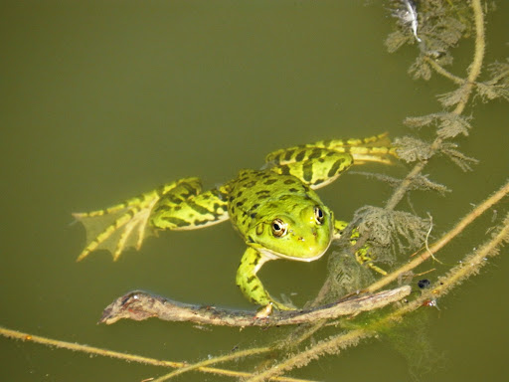
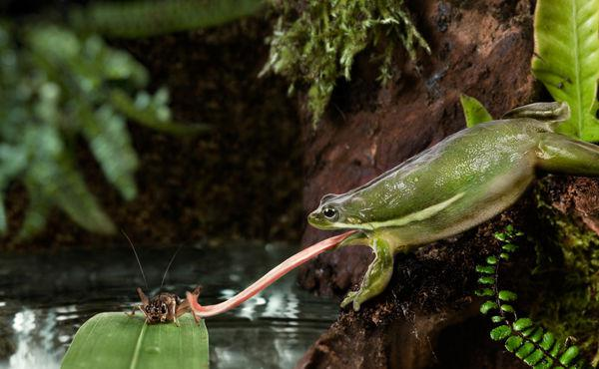
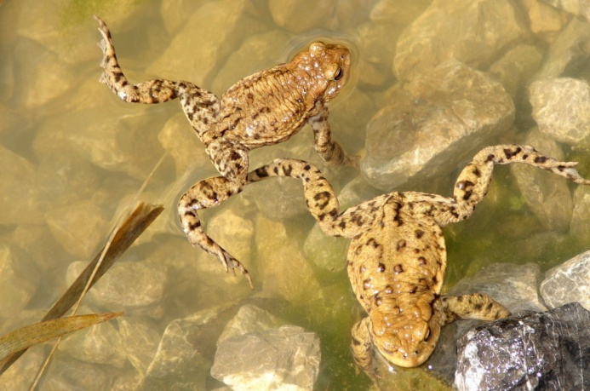
Najviac ukričané boli v rybníku žabky. Celý deň cvičili, aby večer mohli vodníkovi zaspievať nové a nové piesne. To vám bol koncert! Žabky malé i veľké, zelené i hnedé, chudé i tučné všetky spievali kvá – kvá v rôznych tóninách. Vodníček mal žabky rád. Okrem ich koncertov sa rád pozeral na to, ako lovia potravu. Taký jazyk ako žabky, nemal žiadny iný obyvateľ rybníka. Stačilo, aby žaba rýchlo vyplazila jej dlhý a lepkavý jazyk a hneď sa jej naň nalepila mucha, či komár, či iný hmyz, ktorý lietal okolo.

Slide 8
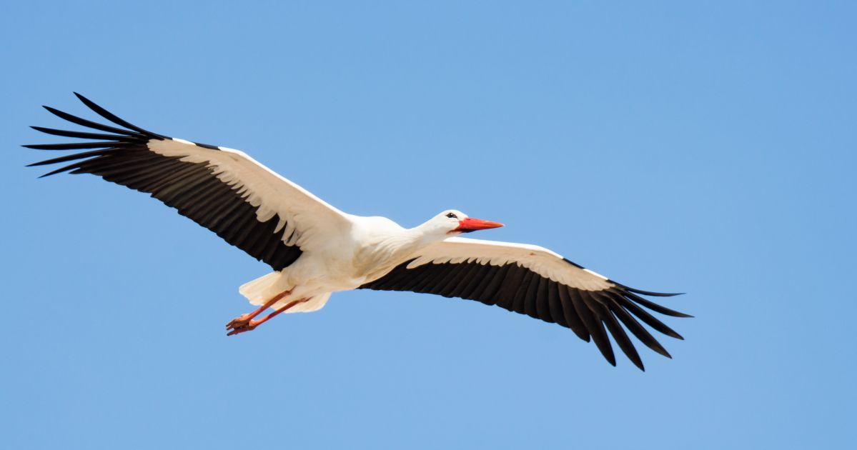
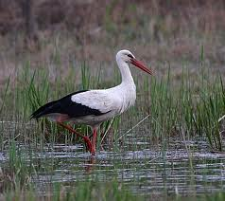
Žabky sa najviac báli bociana, ktorý mal hniezdo na najvyššom stĺpe blízko rybníka. Chodieval často ku rybníku na návštevu. Keď žabky zbadali vo vode jeho tieň, hneď zaliezli pod kameň, či sa ukryli do blata.
Keby tak neurobili, určite by ich bocian zožral. Tak to v prírode chodí. Žabka zožerie muchu a žabku zožerie bocian.
Vodník Čľupko to chápal. Veď aj zvieratká musia niečo jesť.
Nehneval sa preto na bociana.

Slide 9
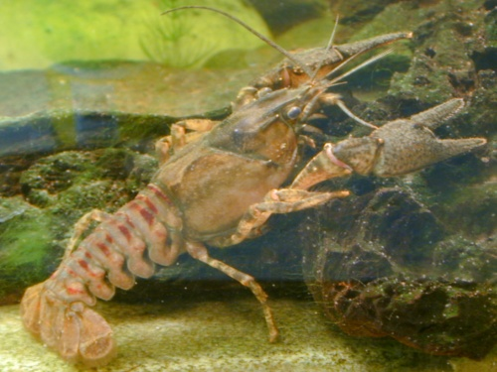
Zato sa hneval niekedy na raka. Bol to taký ufrflanec. Na všetko iba frflal. Raz bola voda v rybníku pre neho moc teplá, raz špinavá, potom bolo v rybníku vraj veľmi hlučno. Raz sa sťažoval vodníkovi, že lekno má hrubé stonky a že jeho klepetá ich nevládzu ustrihnúť. Stále mu niečo vadilo. Od jedu chodil do zadu a strihal klepetami. Čľupko ho trpezlivo vždy vypočul a ukľudnil. Pozval raka na žabí koncert a hneď bolo všetko v poriadku.

Slide 10
Veľkú radosť mal vodník Čľupko zo svojho kráľovstva. Keď už utíchlo celé jazierko a všetci jeho obyvatelia išli spať, vytiahol si Čľupko svoju fajku a tichučko z nej bafkal na svojej obľúbenej vŕbe. A rozprával zážitky mesiačiku. Až zazvonil na vŕbe zvonec a našej rozprávky je koniec.

Slide 11
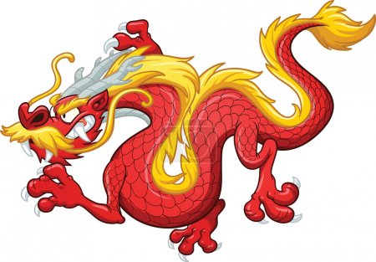
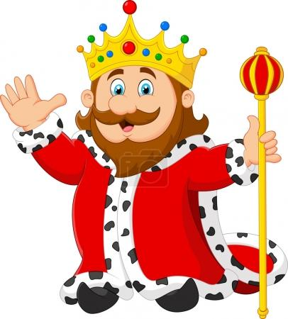
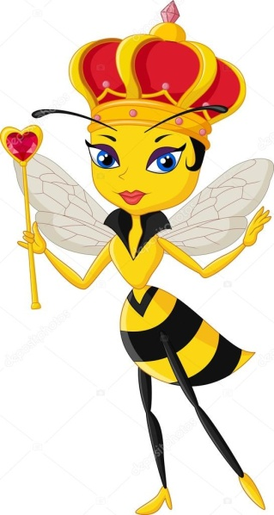
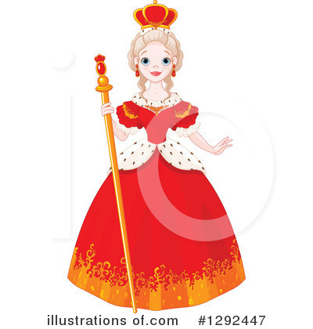
Poďme si zopakovať, o čom bola rozprávka?
Koho bolo vodné kráľovstvo? Zapamätali ste si meno?
Kliknite na správnu odpoveď.

Slide 12
Ktorí obyvatelia rybníka boli najhlučnejší? Klikni na správnu odpoveď.
Skús napodobniť zvuk žaby.

Slide 13
Koho sa najviac báli žabky?
Klikni na správnu odpoveď.

Slide 14
Ktorý obyvateľ rybníka chodil dozadu?
Klikni na správu odpoveď.

Slide 15
Ktorý obyvateľ lesa najviac hneval vodníka? Vieš prečo?
Klikni na správnu odpoveď.

Slide 16
Ktorý obyvateľ rybníka bol najkrajší? Akú mal farbu?
Klikni na správnu odpoveď.

Slide 17
Ktorí obyvatelia rybníka zdravili vodníka Čľupka kač – kač?
Klikni na správnu odpoveď.

